Slide 1
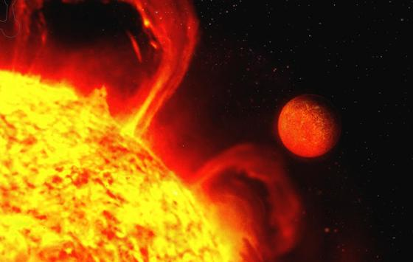
Меркурій. Чи придатна ця планета для життя?

Slide 2
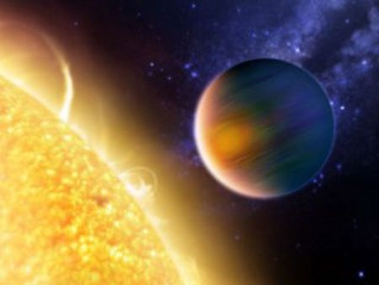

Slide 3
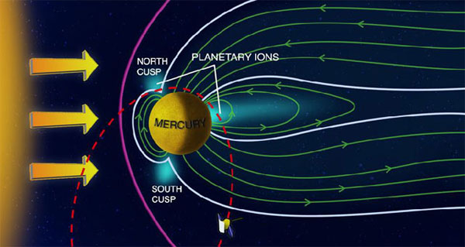
Магнітне поле Меркурію слабке(0,006 Тл)

Slide 4
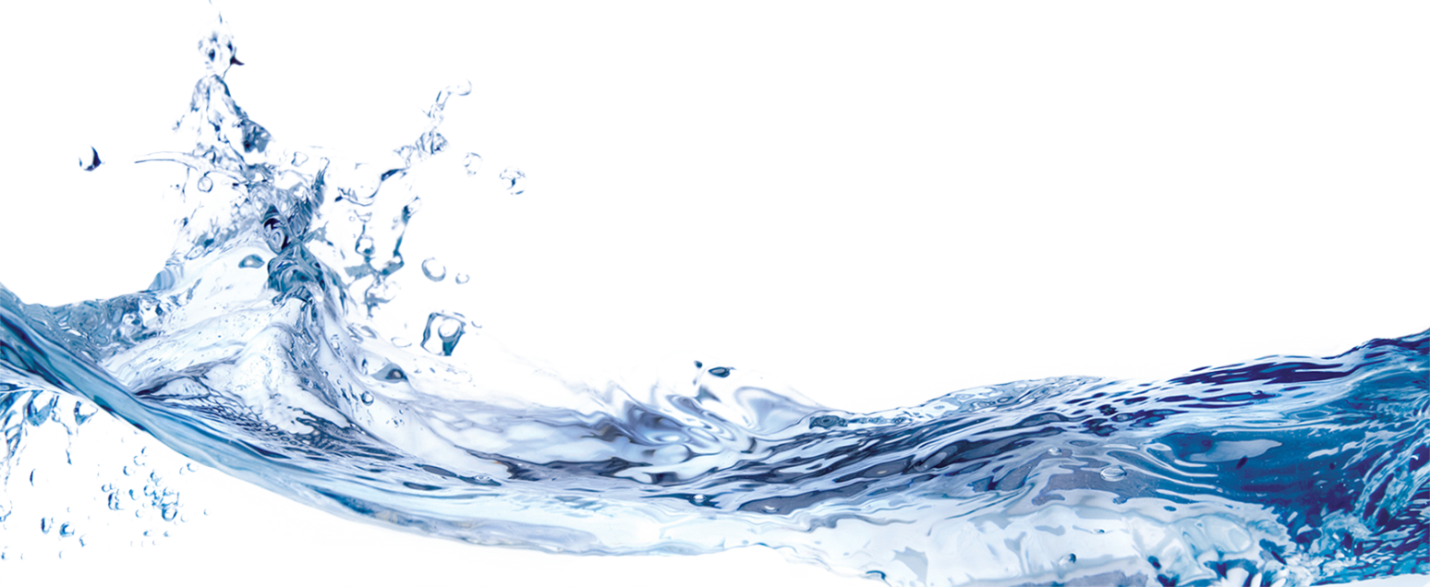
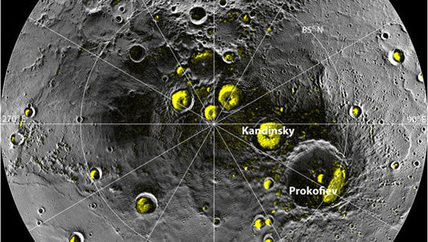

Slide 5
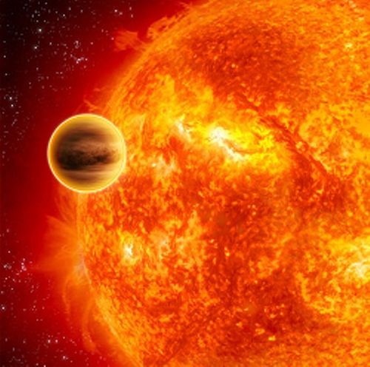
Значні перепади температури на поверхні планети

Slide 6

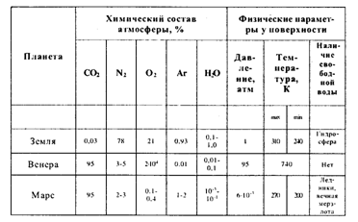
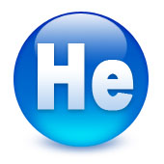

Slide 7
Природні умови
Ґрунт (велика кількість кратерів вулканів)
Не відбуваються зміни пір року
Поверхня вкрита самородною сіркою

Slide 8
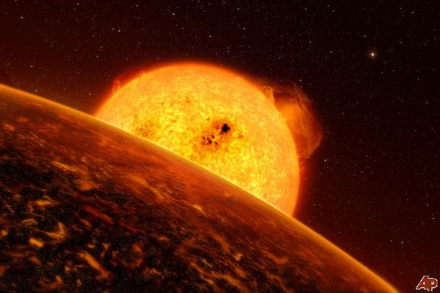

Slide 9
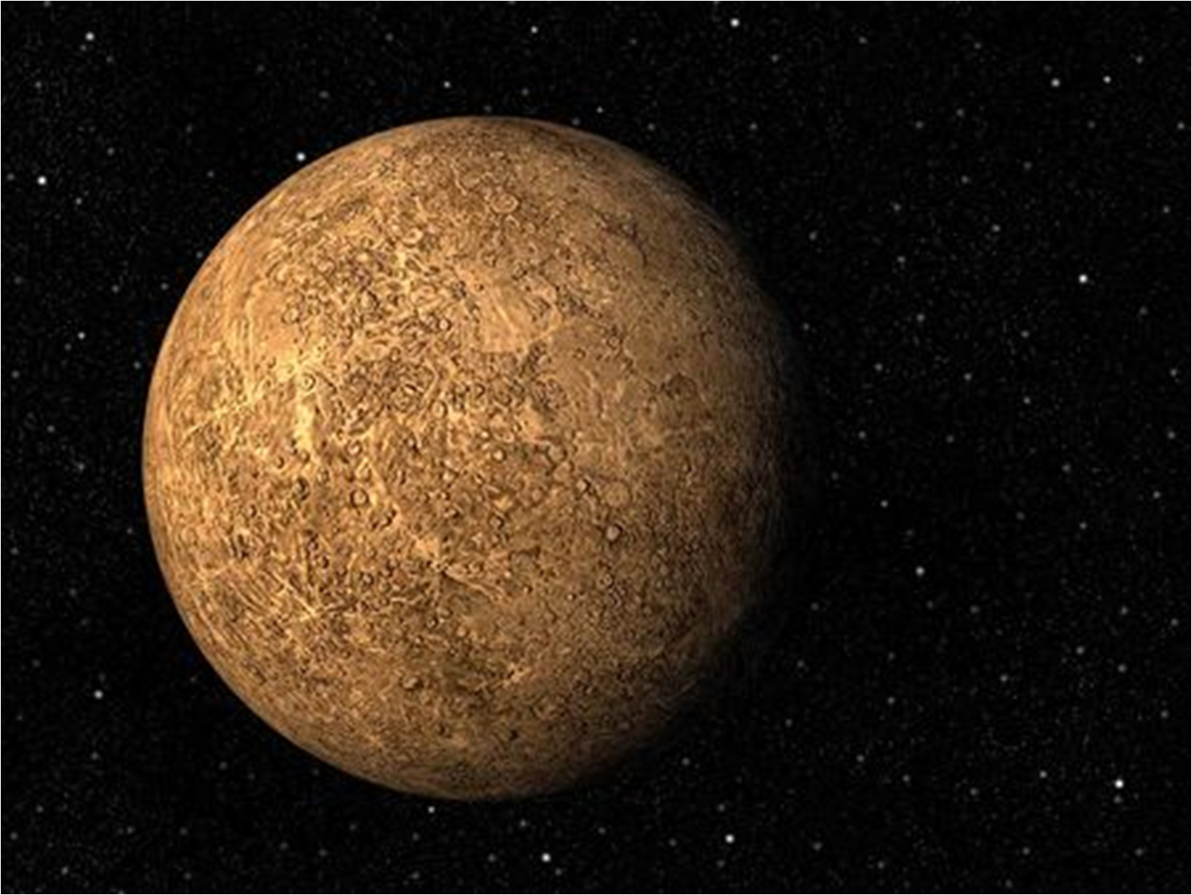
Дякуємо за увагу!

